Slide 1
ОБРАЗ СПОРТСМЕНА В ИЗОБРАЗИТЕЛЬНОМ ИСКУССТВЕ
Амурская область, Бурейский р-он, п.Новобурейский
(урок графики)
Подготовила учитель ИЗО
МОБУ Новобурейской СОШ № 3 Л.А.Рогудеева
УМК - Шпикалова Т.Я., Ершова Л.В., Поровская Г.А. Изобразительное искусство: Учебник для 7 класса общеобразовательных учреждений / под ред. Шпикаловой Т.Я. – М., Просвещение, 2010.
2015 ГОД

Slide 2
Цель:
Рассмотреть изображения участников Олимпийских игр в античном искусстве. Мирон «Дискобол».
Рассмотреть спортивные сюжеты в древнегреческой вазописи.
Изучить тему спорта в искусстве 20 в. А. А. Дейнека.

Slide 3
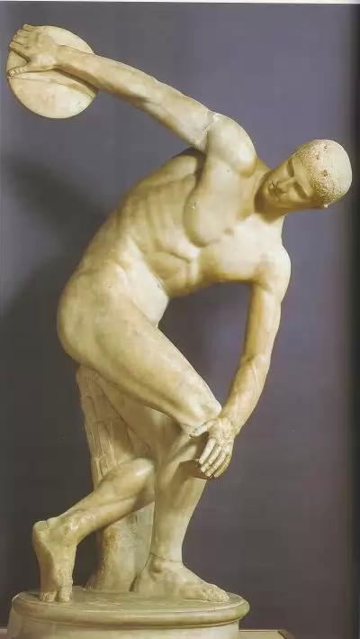
Мирон «Дискобол».

Slide 4
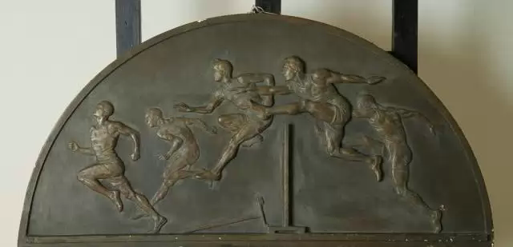
Манизер. Барьерный бег

Slide 5
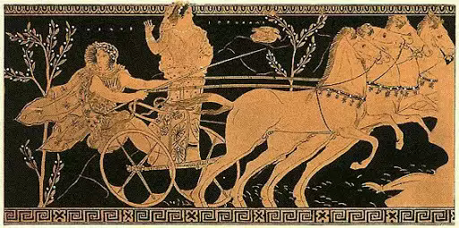
Чернофигурная гидрия. Женские олимпийские состязания в честь богини Геры

Slide 6
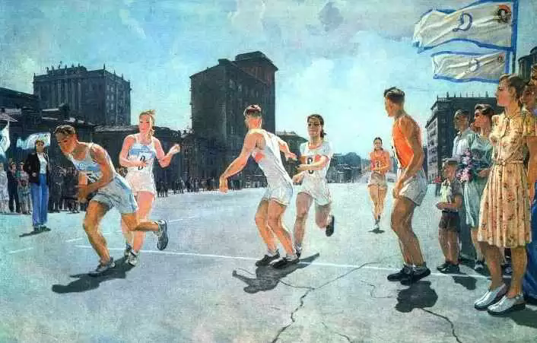
Александр Александрович Дейнека. Эстафета по Садовому кольцу.

Slide 7
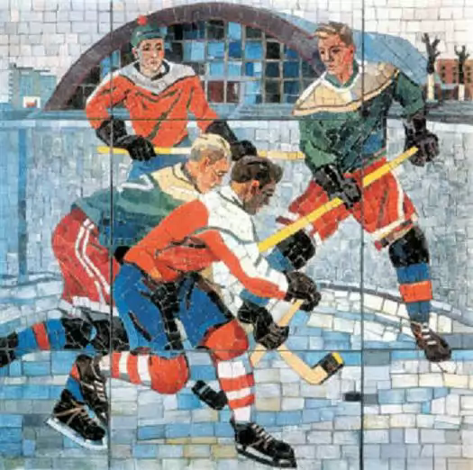
Дейнека. Хоккеисты.

Slide 8
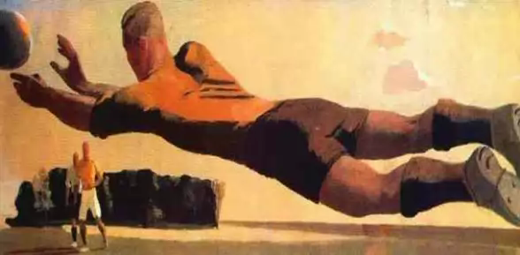
Дейнека. "Вратарь", 1934

Slide 9
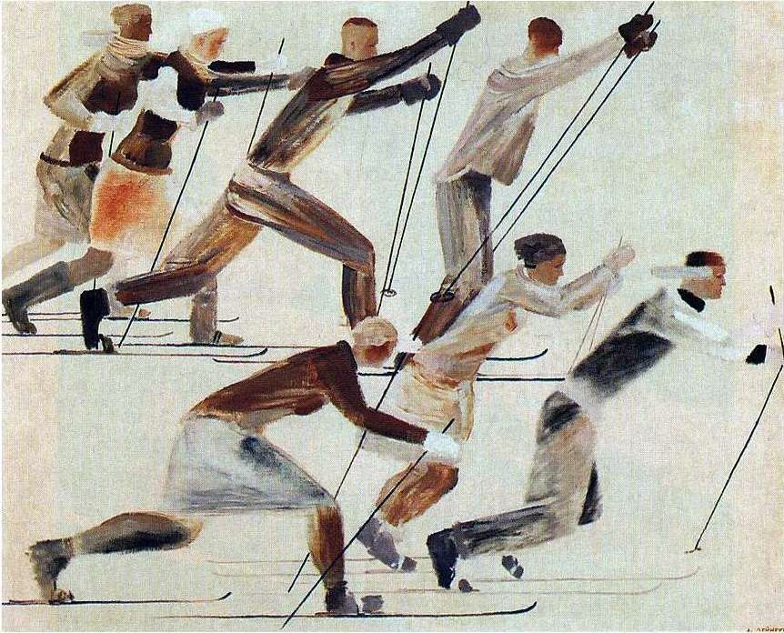
Лыжники. 1931

Slide 10
Творческая работа
Выполни наброски и зарисовки с натуры или по памяти человека в движении, характерном для определенного вида спорта.

Slide 11
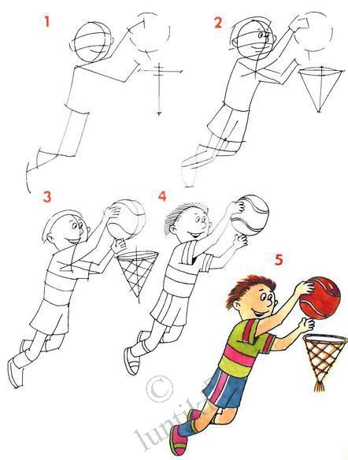

Slide 12
